Slide 1







Der Sommer
Лето

Slide 2



Das ist die schönste Zeit!

Slide 3
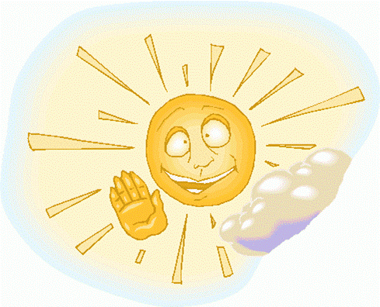
Der Sommer, der Sommer
Das ist die schönste Zeit.
Wir spielen und wir singen
Wir laufen und wir springen
Wir baden und wir lachen
Was wir nicht alles machen.

Slide 4
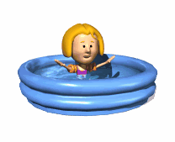
baden-
купаться

Slide 5



schwimmen-
плавать

Slide 6
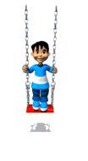
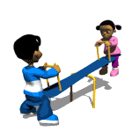
schaukeln-
качаться

Slide 7

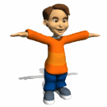
turnen-
делать гимнастику

Slide 8


lesen-
читать

Slide 9
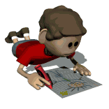

malen-
рисовать

Slide 10


faulenzen-
лениться

Slide 11



um die Wette laufen-
бегать на перегонки

Slide 12

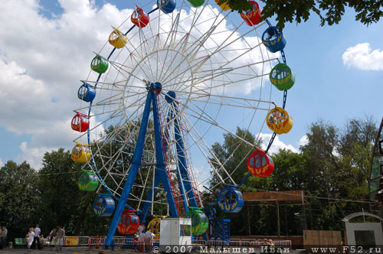
Karussell fahren-
кататься на
карусели

Slide 13

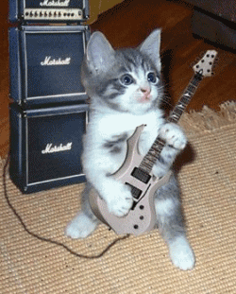
Gitarre spielen-
играть на гитаре

Slide 14



Rad fahren –
кататься на велосипеде

Slide 15
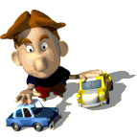
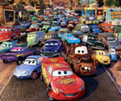
Automodelle bauen
собирать модели машин

Slide 16
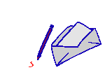
Briefe schreiben-
писать письма

Slide 17

Fotos machen-
делать фотографии

Slide 18


Briefmarken sammeln-
собирать марки

Slide 19
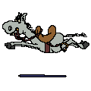
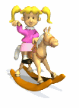
Pony reiten-
кататься на пони

Slide 20
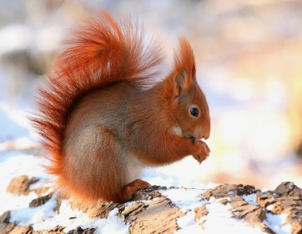
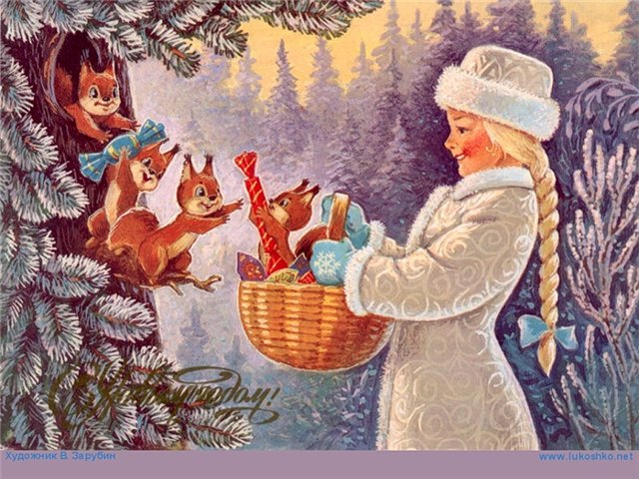
Eichhörnchen füttern
кормить белок

Slide 21

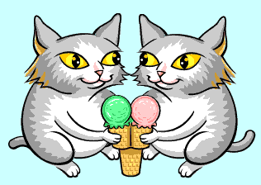
Eis essen-
кушать
мороженое

Slide 22
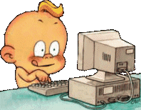

am Computer spielen-
играть на компьютере

Slide 23


Skateboard fahren-
кататься на скейтборде

Slide 24
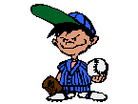

Ball spielen- играть в мяч

Slide 25


springen-
прыгать

Slide 26


tanzen-
танцевать

Slide 27







